Slide 1
Hash
--Yaoyun Zhou
--2022-8-11
-- 于杭州

Slide 2
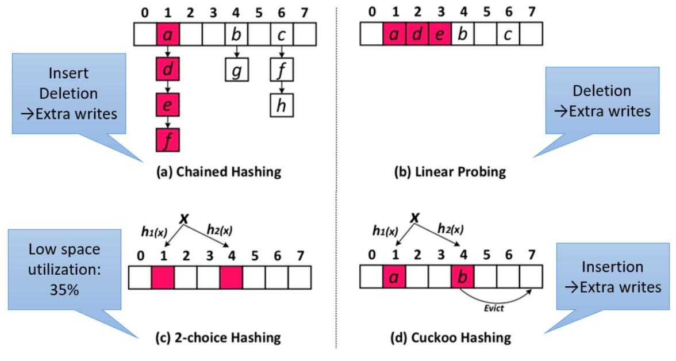
常见的hash 方案，（避免冲突）
①
②
③
④
杜鹃hash仍然有两个hash函数，如果发生两个位置都存在元素的情况下就会发生驱逐，就可以将后面的元素通过另一个hash函数算出一个位置进行存放 （可能存在环路）

Slide 3
CuckooHash（布谷鸟散列）是为了解决哈希冲突问题而提出，利用较少的计算换取较大的空间。
特点：
占用空间少，查询速度快。
来源： 之所以起这个名字是因为布谷鸟生性贪婪，不自己筑巢，而是在别的鸟巢里面鸟蛋孵化，先成长的幼鸟会将别的鸟蛋挤出，这样独享“母爱”，类似于哈希冲突处理过程
算法描述：
使用hashA、hashB计算对应的key位置。
1、两个位置均为空，则任选一个插入； 2、两个位置中一个为空，则插入到空的那个位置 3、两个位置均不为空，则踢出一个位置后插入，被踢出的对调用该算法，再执行该算法找其另一个位置，循环直到插入成功。 4、如果被踢出的次数达到一定的阈值，则认为hash表已满，并进行重新哈希rehash
优化（减少哈希碰撞）：
1、将一维改成多维，使用桶（bucket）的4路槽位（slot）； 2、一个key对应多个value； 3、增加哈希函数，从两个增加到多个； 4、增加哈希表，类似于第一种；

Slide 4
使用两个哈希函数 h1 (x) 、 h2 (x) 和两个哈希桶 T1、T2 。
插入元素 x：
如果 T1 [h1 (x)] 、T2 [h2 (x)] 有一个为空，则插入；两者都空，随便选一个插入。
如果 T1 [h1 (x)] 、T2 [h2 (x)] 都满，则随便选择其中一个（设为 y ），将其踢出，插入 x。
重复上述过程，插入元素 y。
如果插入时，踢出次数过多，则说明哈希桶满了。则进行扩容、ReHash 后，再次插入。
查询元素 x：
读取 T1 [h1 (x)] 、T2 [h2 (x)] 和 x 比对即可

Slide 5
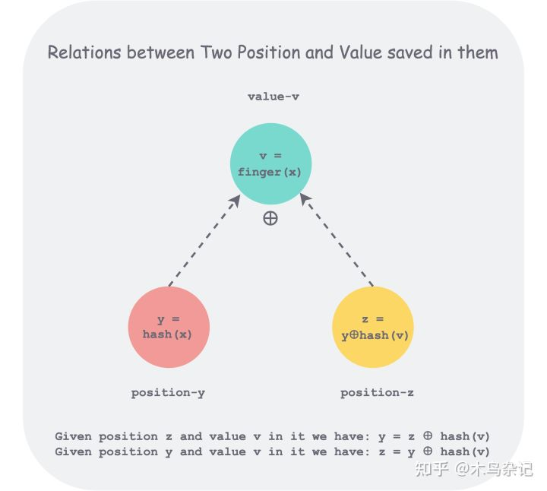
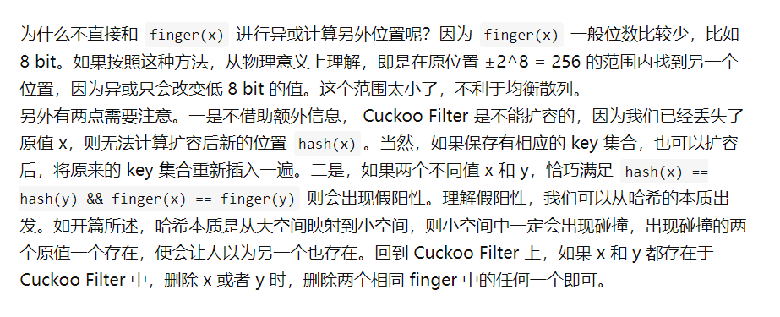
：Cuckoo Filter:
Cuckoo Filter 用了一个巧妙地做法，将位置（h1(x)）和对应值的哈希（hash(finger(x))）进行异或得到另外一个位置。
我们知道，异或运算满足性质：三值中的任意两值异或都能得到第三值。在另一个位置 x 被踢出时，
也能通过同样的方法得到原位置，如下图所示

Slide 6
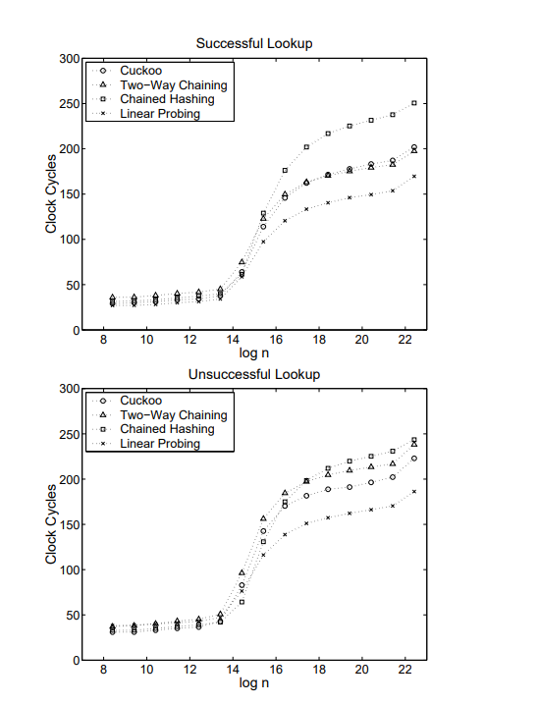
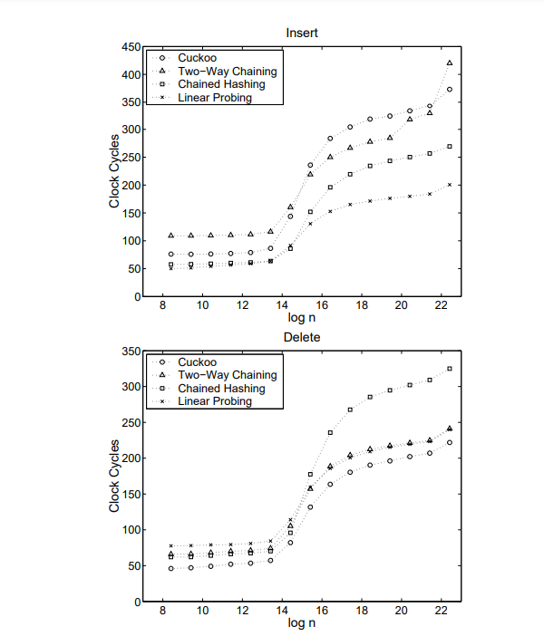
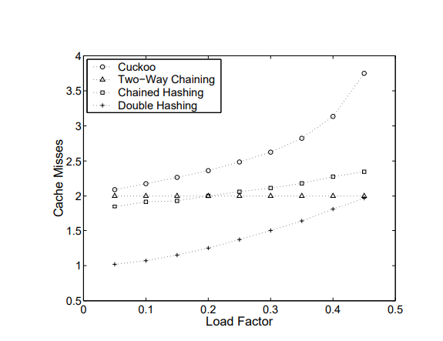

Slide 7
Thanks for listening!

